Slide 1
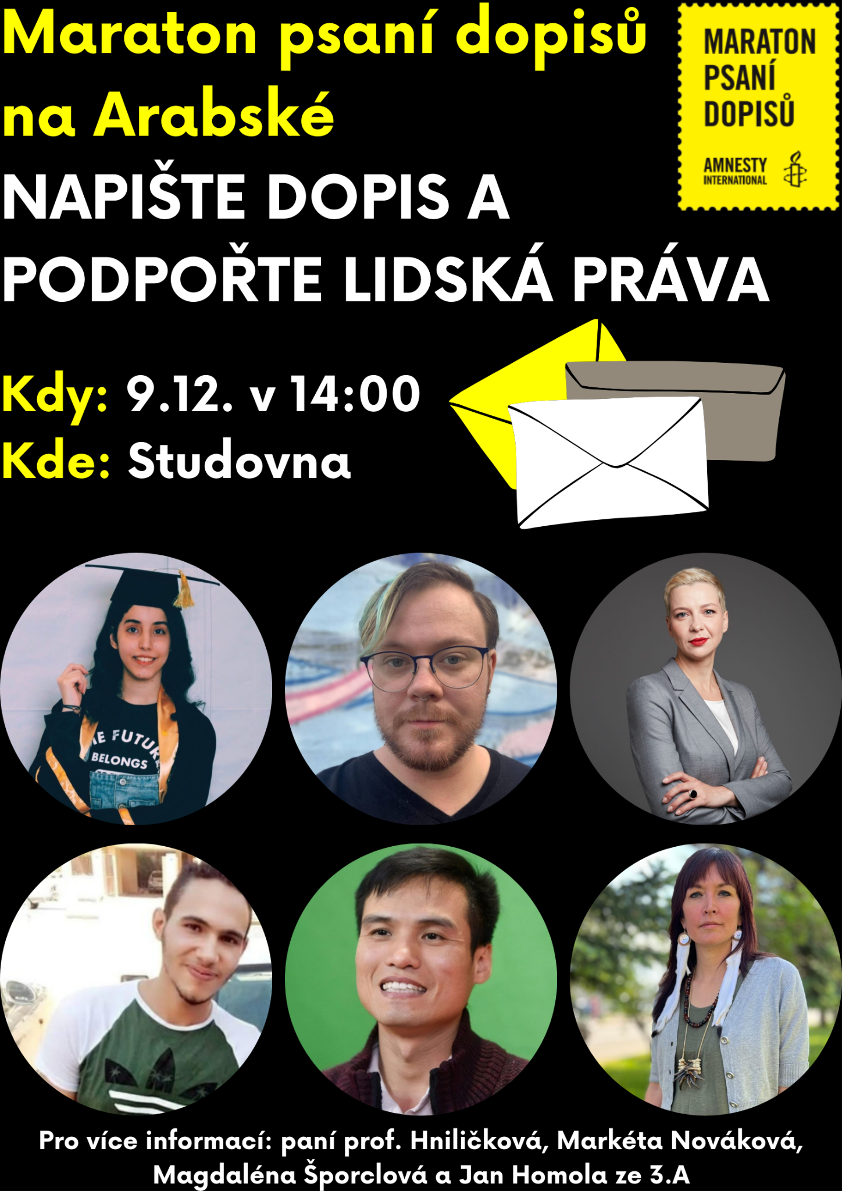
MARATON PSANÍ DOPISŮ 2024 NA GA - 243 DOPISŮ
Děkujeme za pomoc a zapojení se do Maratonu psaní dopisů. Díky Vám z GA se napsalo celkem 243 dopisů, což je nejvíc od doby, kdy tuto akci na škole pořádáme.
Ať žijí lidská práva
Jan, Markéta, Majda a Zdenka ze 3. A

